Slide 1

Cefnogi Disgyblion Nam Clyw
Wrth gynnig sesiynau o bell

Slide 2
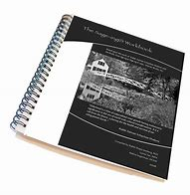
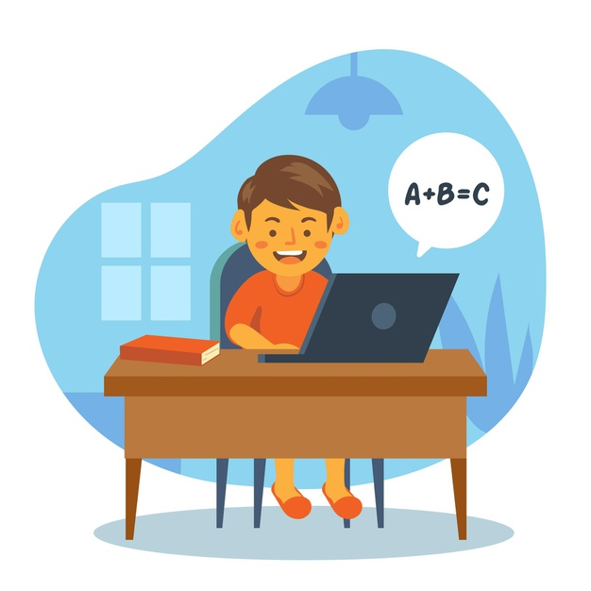
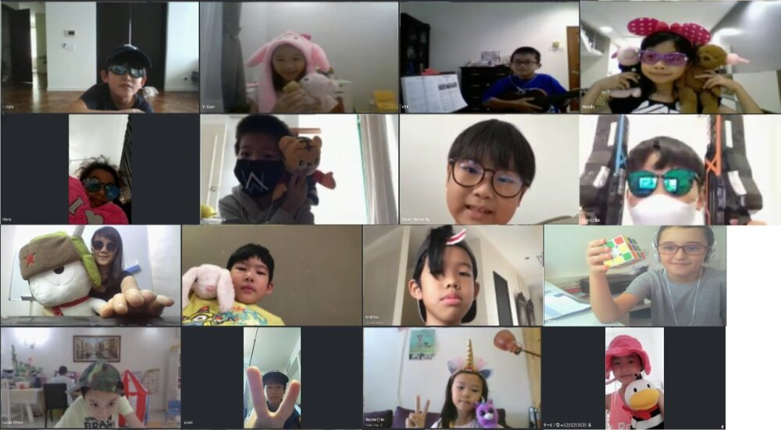





Ydi’r disgybl Nam Clyw yn cael mynediad i’r gwaith / gwersi ?

Slide 3
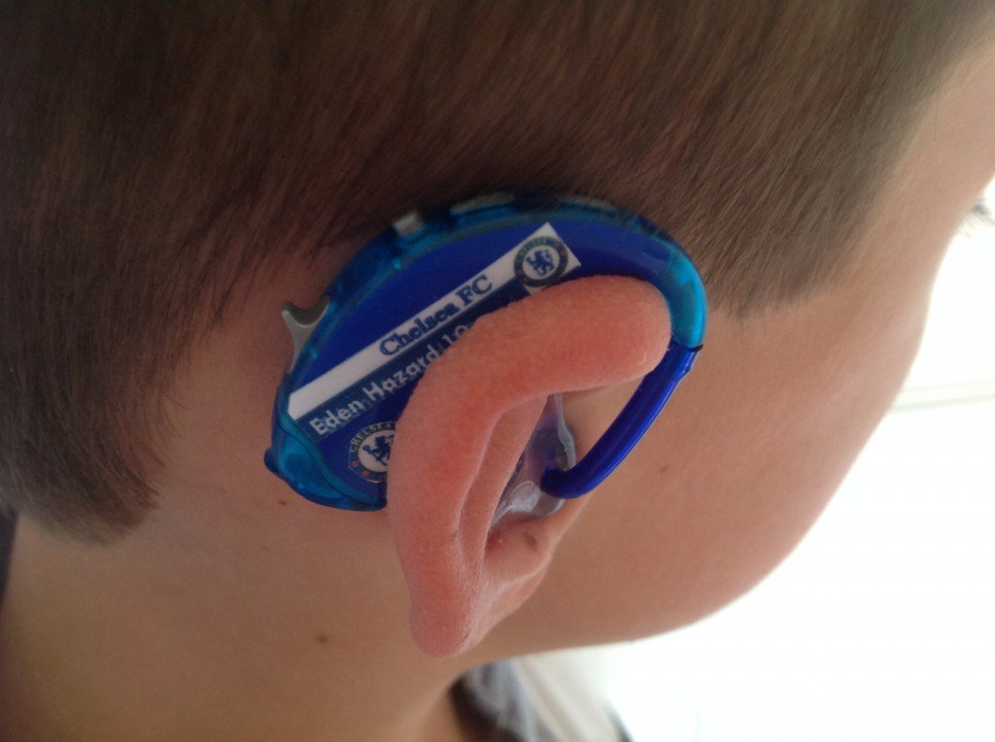


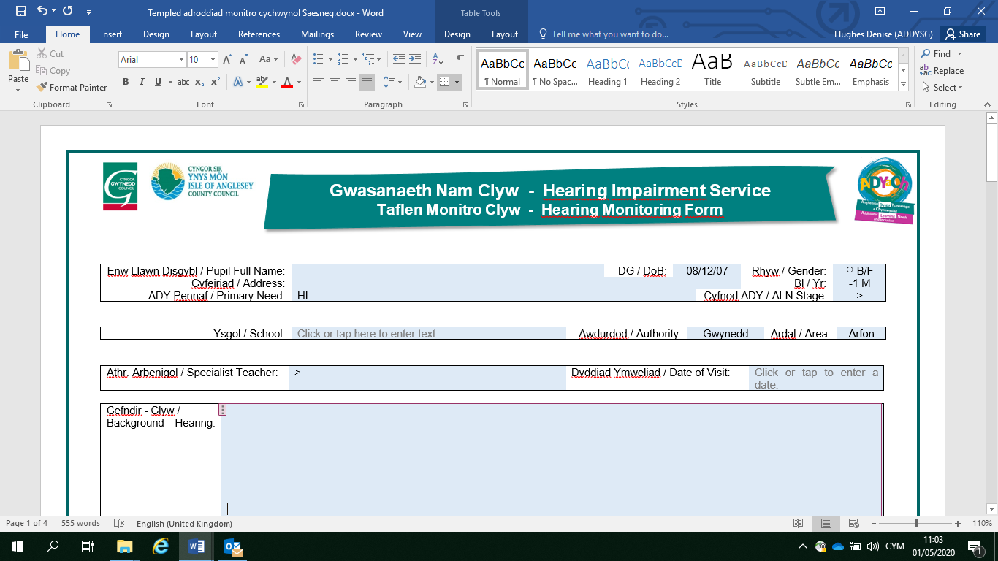
Bod yn ymwybodol o anghenion unigol eich disgyblion.
Natur / lefel y colled clyw
Angen gwisgo offer?
Angen dilyn siap gwefus ?
Angen amser i brosesu ?
Gwybodaeth angenrheidiol yn CDU y disgybl neu yn adroddiad ADYaCH y disgybl

Slide 4
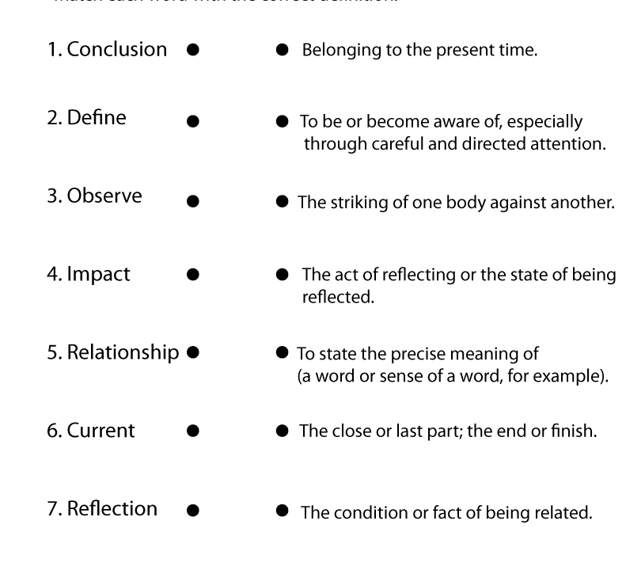
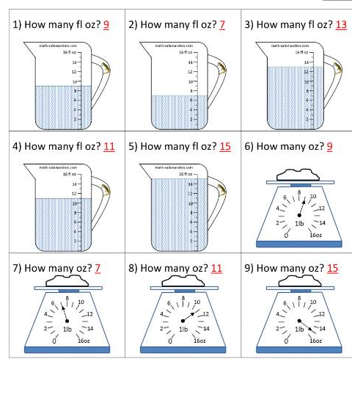

Paratoi deunyddiau o flaen llaw
Trefn/cynnwys y wers
2. 3………………
Geiriau allweddol
Gwahaniaethu
Lefel iaith addas ?
Taflenni gwaith
Gwybodaeth yn weledol

Slide 5
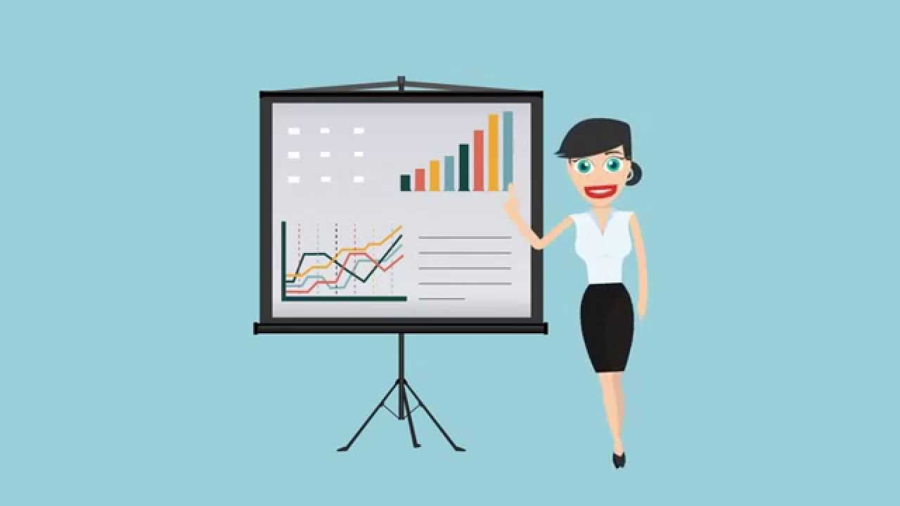
Gosod llwyfan.
Dim sŵn cefndir
Defnyddio meic/ clustffonau
Ydi pawb yn gweld eich gwyneb yn glir?
Cefndir plaen
Dim eistedd o flaen ffenest /golau llachar

Slide 6
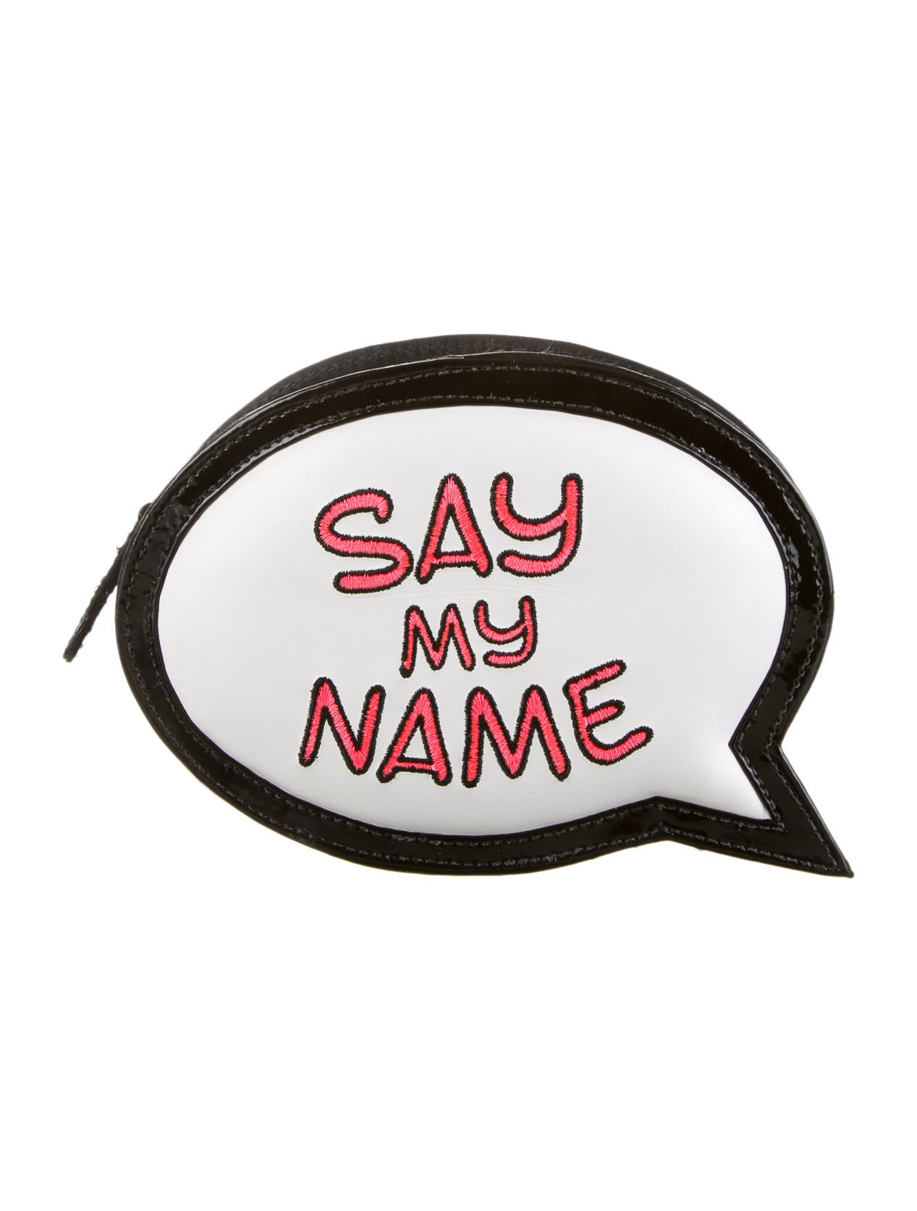

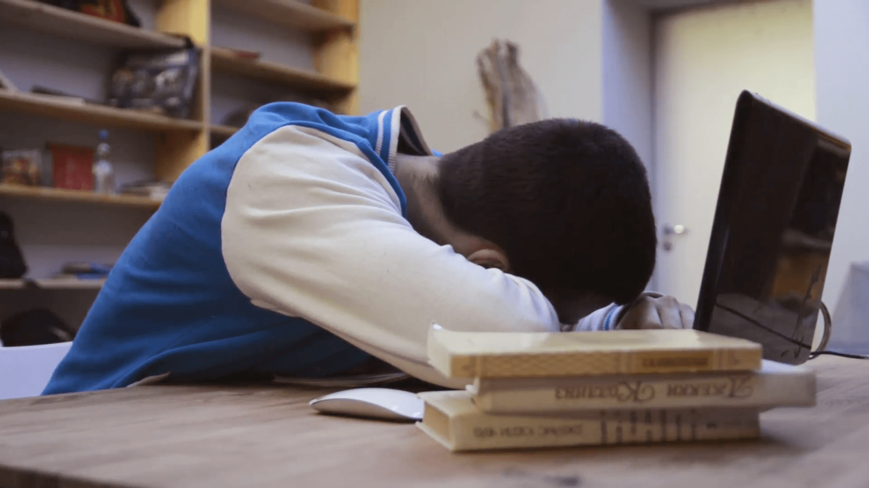
Gosod Rheolau/disgwyliadau
Aralleirio/ail ddweud
Ydi pawb wedi deall ?

Slide 7


Defnyddio clips fideo

Slide 8


Cefnogi ar ôl y sesiwn.

Slide 9

Gwefan- www.adyach.cymru
Crynodeb
Adnabod anghenion eich disgybl
Paratoi o flaen llaw
Gosod eich lwyfan
Sefydlu rheolau a disgwyliadau i bawb sy’n cyfrannu
Is deitlau
Cynnig cefnogaeth ar ôl sesiwn o bell
Cysylltu hefo’r gwasanaeth Arbenigol Nam Clyw am unrhyw gyngor pellach.

